Slide 1



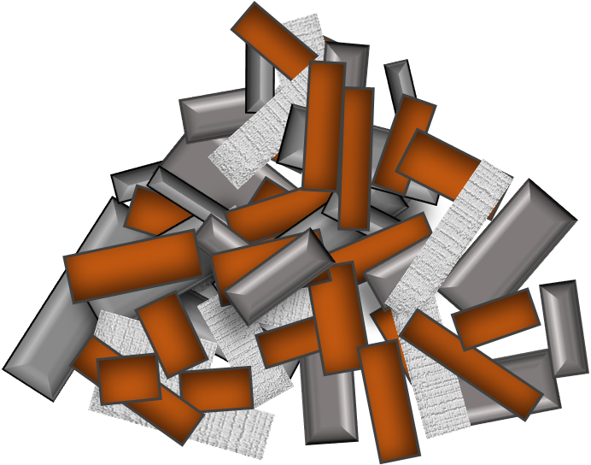




Slide 2
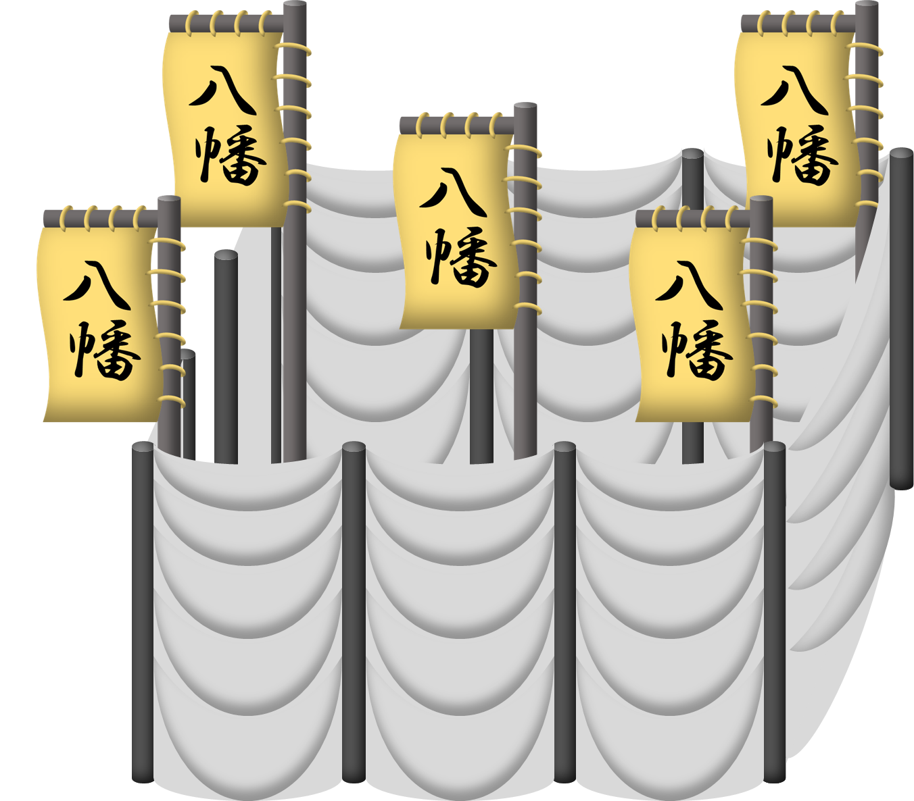
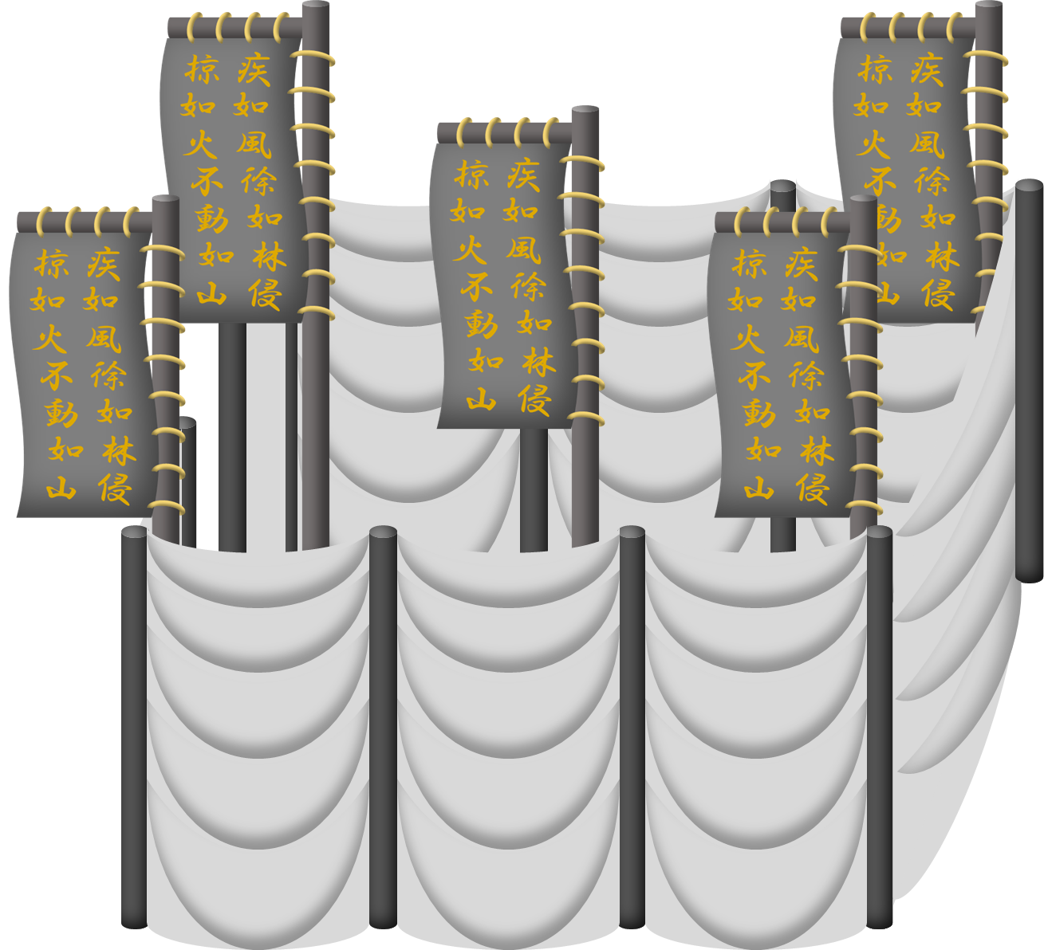
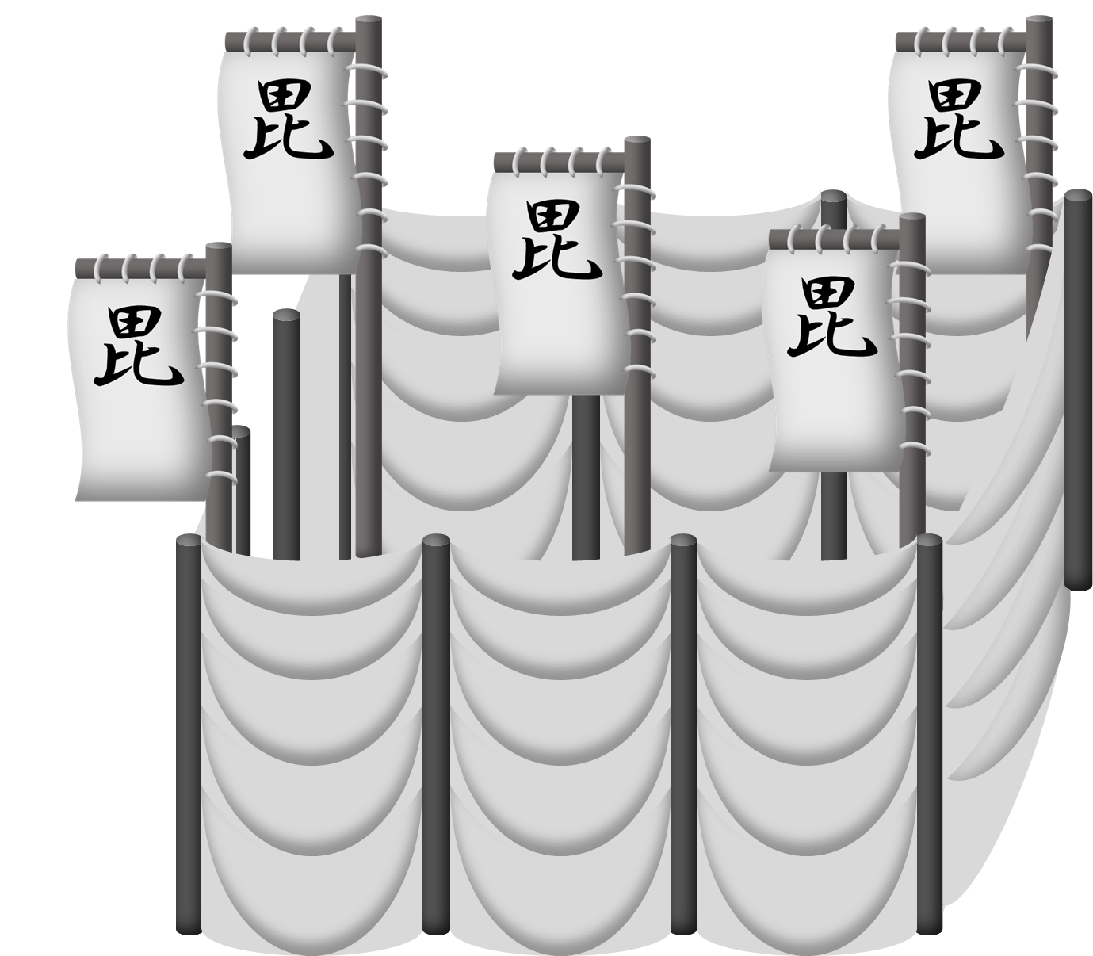

Slide 4


Slide 6


Slide 9


Slide 10


Slide 11


Slide 12


Slide 14
八
掠
疾
毘
如
如
幡
火
風
不
徐
動
如
如
林
山
侵

Slide 15


Slide 16
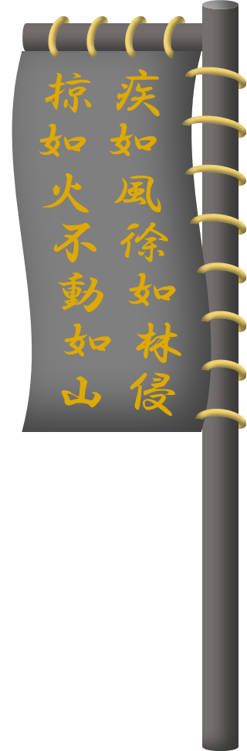

Slide 17
